Slide 1
Ptasie opowieści
Świat ptaków wiosną

Slide 2
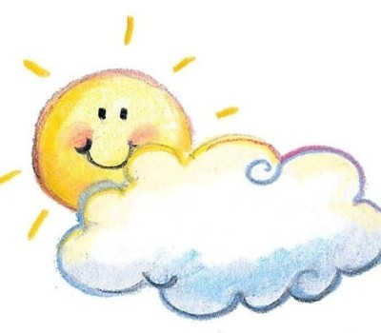
Witaj!
Wiosna to ciepło, radość, to przyroda, budząca się do życia.
A przyroda to również skrzydlate bractwo. Różne ptasie odgłosy,
śpiewy, ćwierkania, kukanie towarzyszyć nam będą przez
kolejne miesiące. A więc zapraszam do zabawy z naszym
skrzydlatym bractwem.

Slide 3

Na początek kilka rebusów, których
rozwiązania są nazwami ptaków.
Spróbuj dopasować je do ptasich portretów.
Ustal, które z nich były z nami przez zimę, a które
przyleciały z ciepłych krajów, ewentualnie są
jeszcze w drodze.

Slide 4
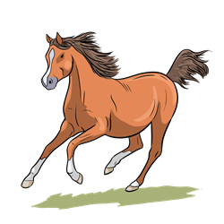
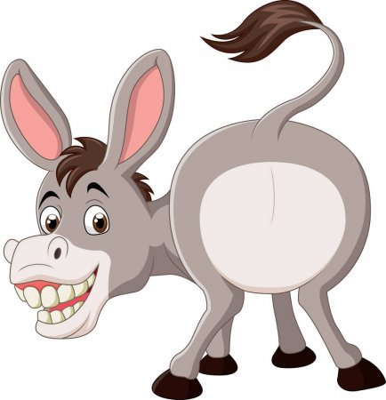
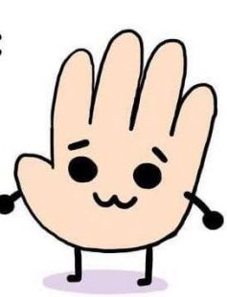
O
OŁ
Ń
Ę

Slide 5
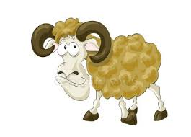
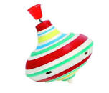

REBUS
ąk
zy
i
bar

Slide 6
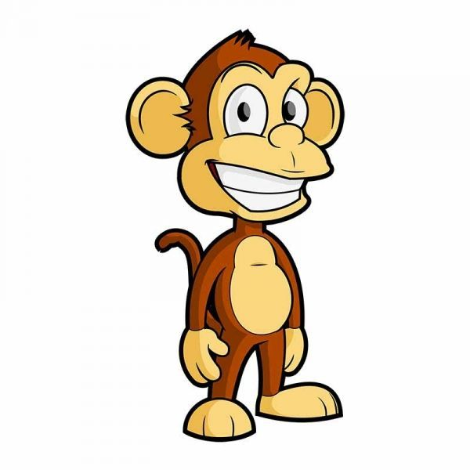
REBUS
sz
k
mał

Slide 7
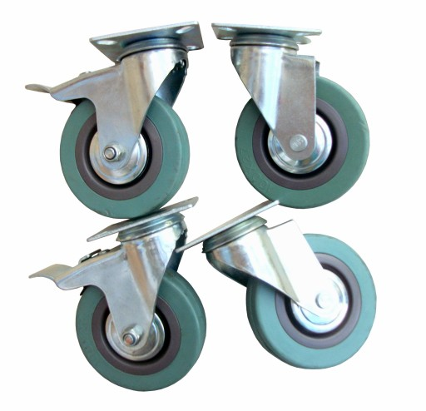
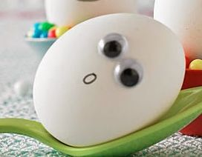
REBUS
s
jko

Slide 8
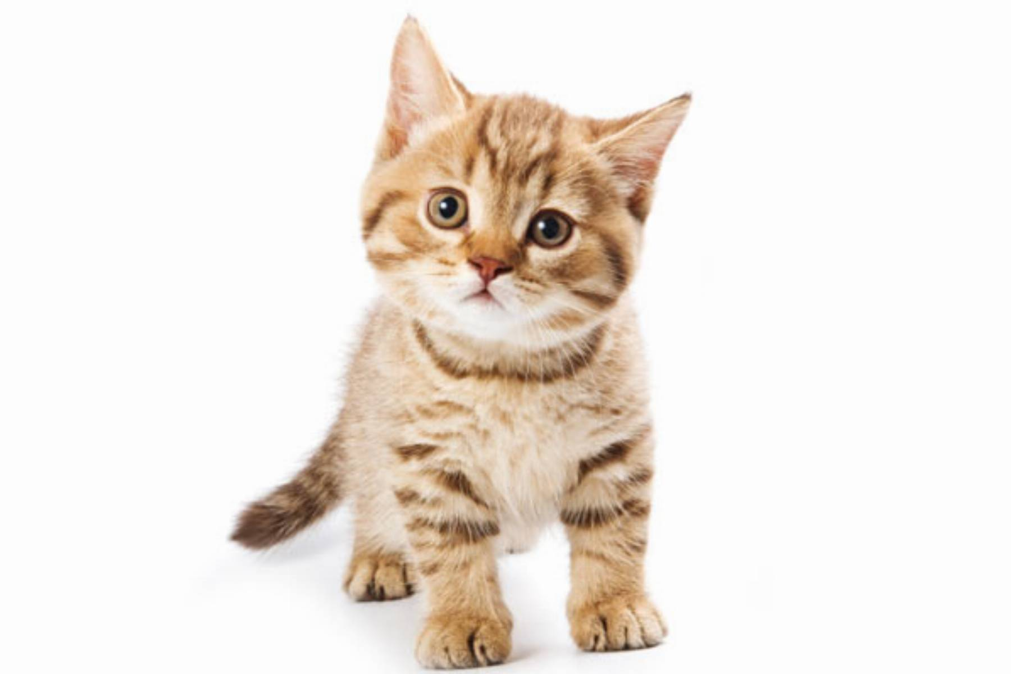
REBUS
t = s

Slide 9
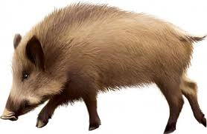
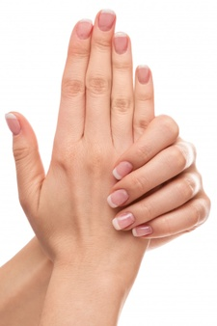
REBUS
r
e
k
os

Slide 10
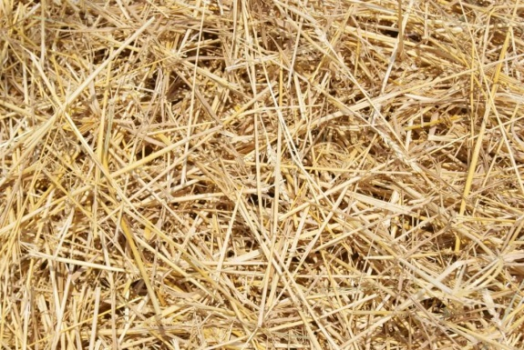
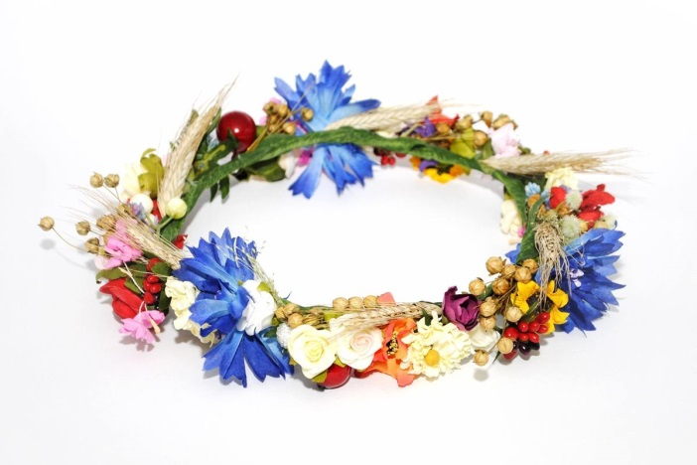
REBUS
ma
ane

Slide 11
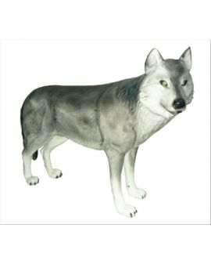
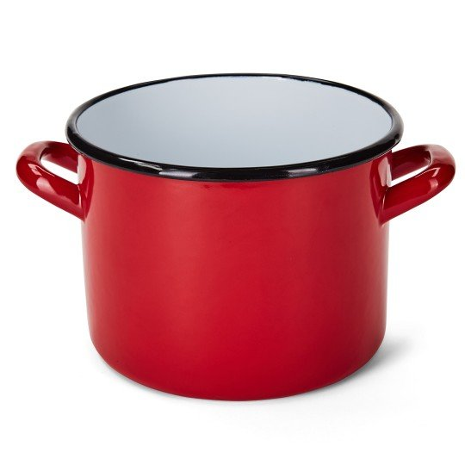
REBUS
rnek
k

Slide 12
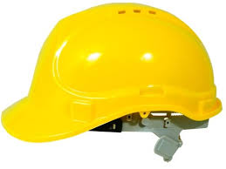
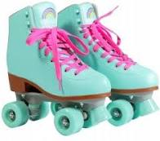
REBUS
o
ka
tki
gar

Slide 13

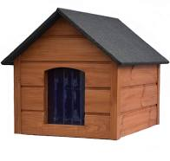
REBUS
b= d
a
o= e
no

Slide 14
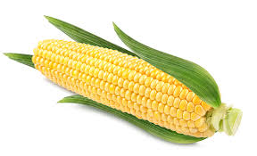
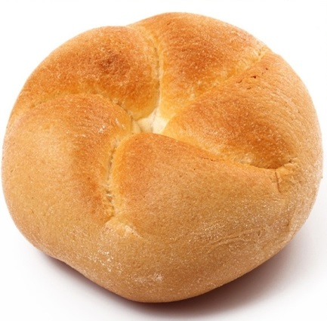
REBUS
rydza
bu

Slide 15
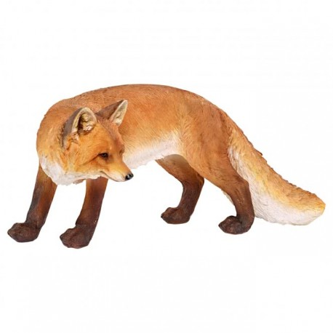
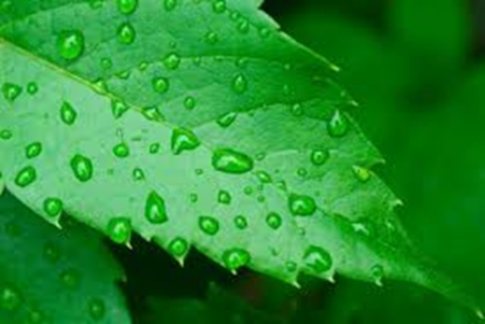
Rebus
li
S = k

Slide 16
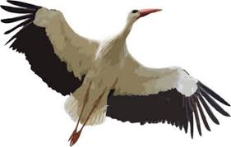
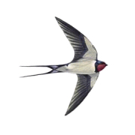
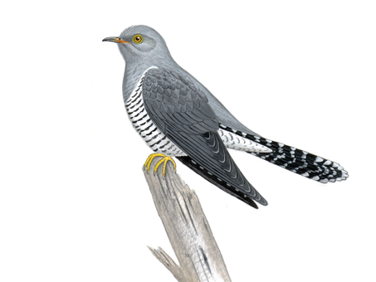
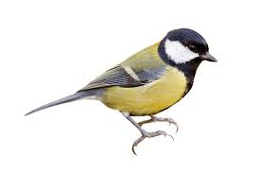
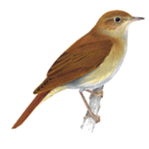
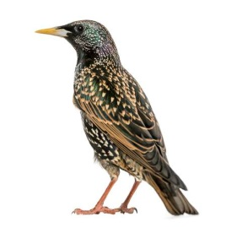
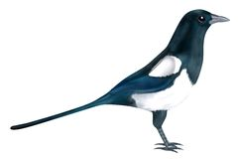
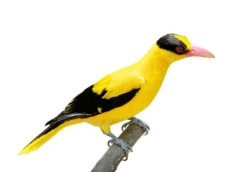
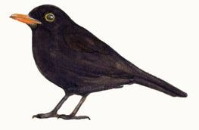
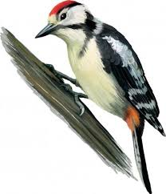
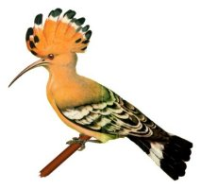
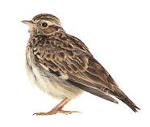

Slide 17

Teraz proponuję Ci posłuchanie wierszy o ptasiej tematyce.
Spróbuj ustalić ich autorów
(na tych kilka wierszy jest ich tylko dwóch).

Slide 18

Na koniec zagadka, oczywiście o naszych wiosennych ptakach.
To było tak:bociana dziobał szpak.
A potem była zmiana i szpak dziobał bociana.
Potem jeszcze były trzy takie zmiany.
Ile razy szpak był dziobany?
m. dunin@sp90.edu.gdansk.pl

